Slide 1



Концепція торгової точки: на що звертати увагу?
Микола Чумак 28.10.2025

Slide 2
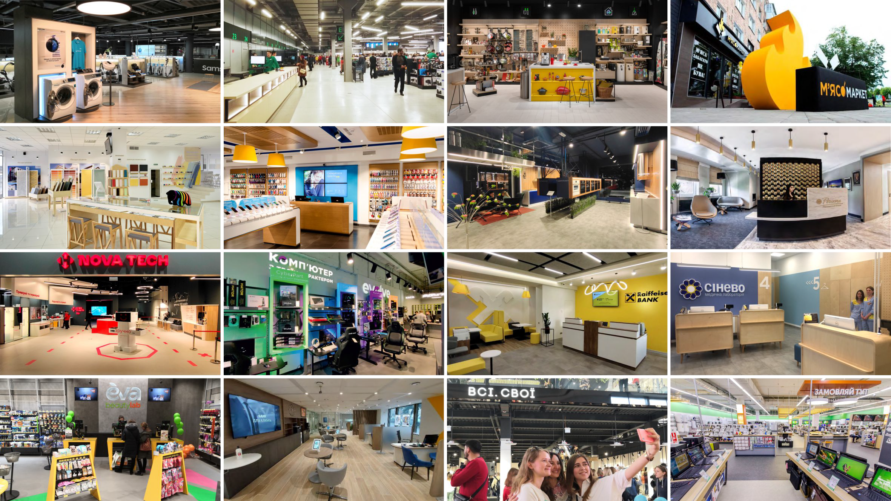

Slide 3
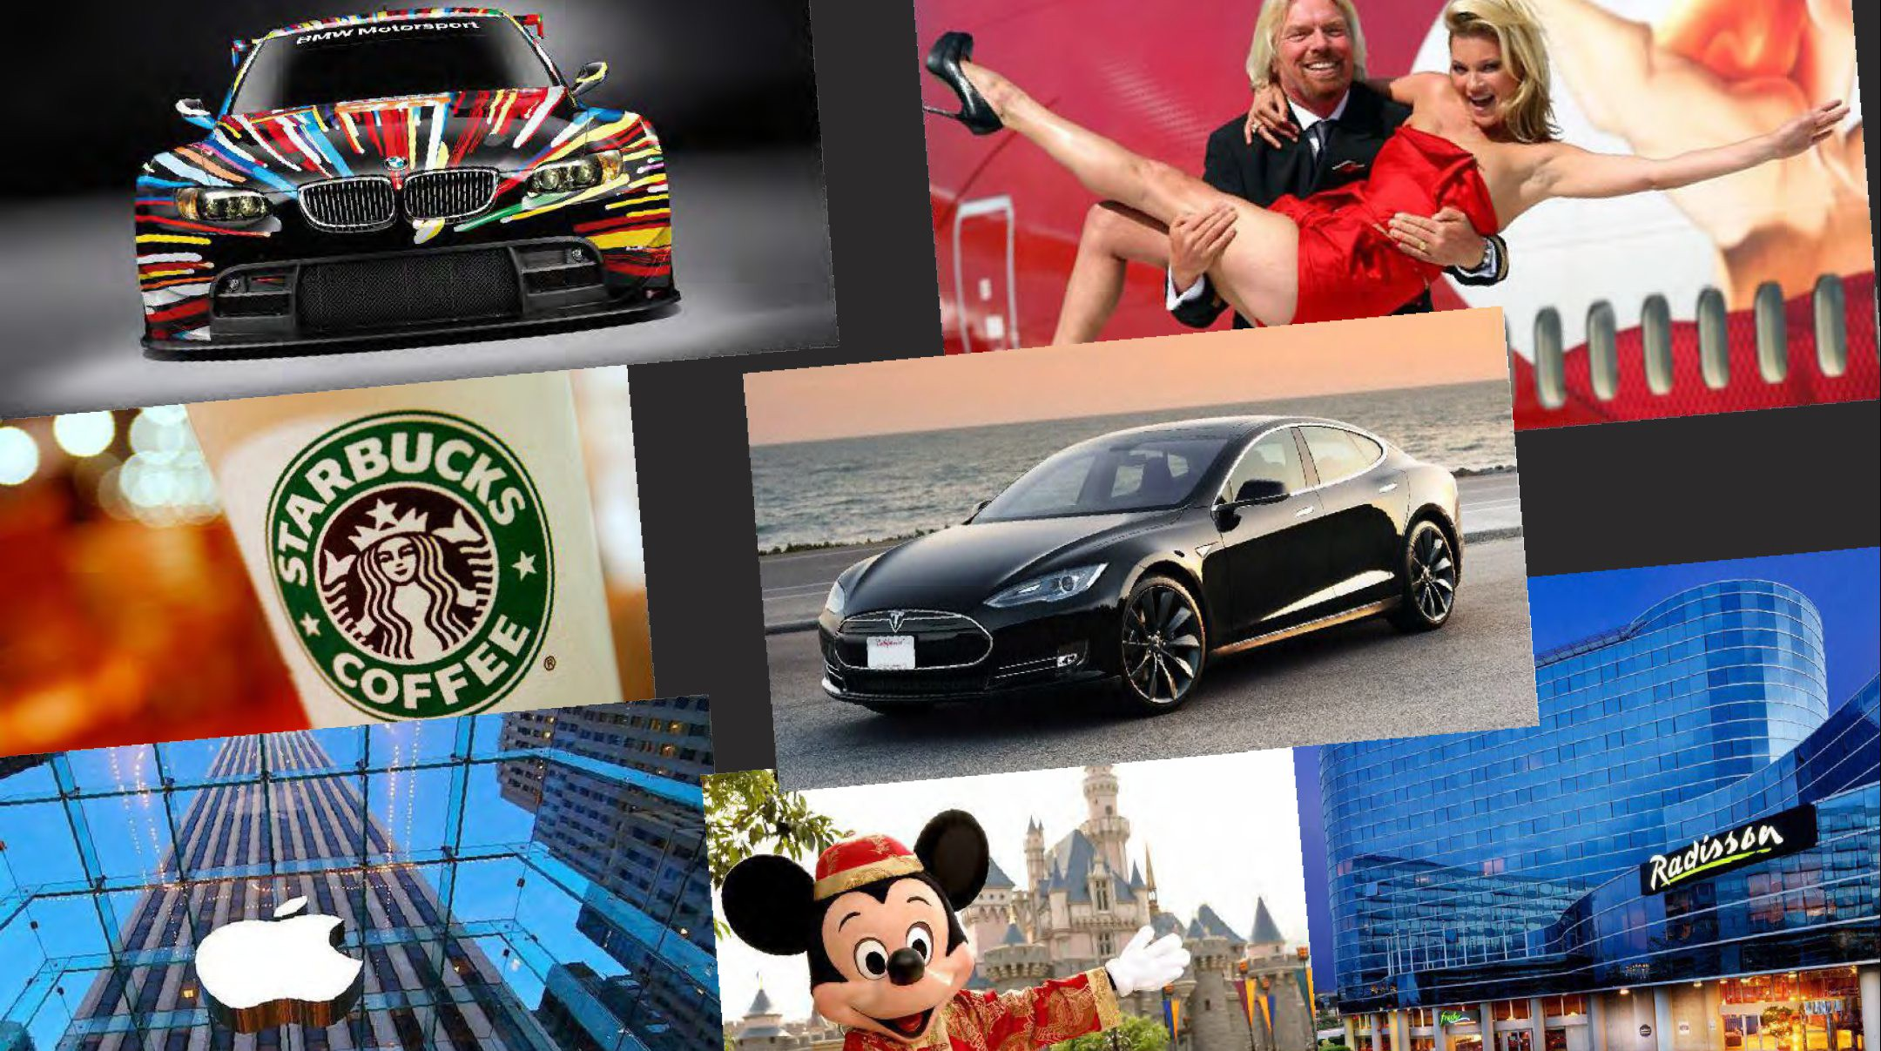


Slide 4

Клієнт порівнює вас не з прямими конкурентами, а з найкращім досвідом, який він отримав деінде

Slide 5

Молодь інвестує в досвід

Slide 6
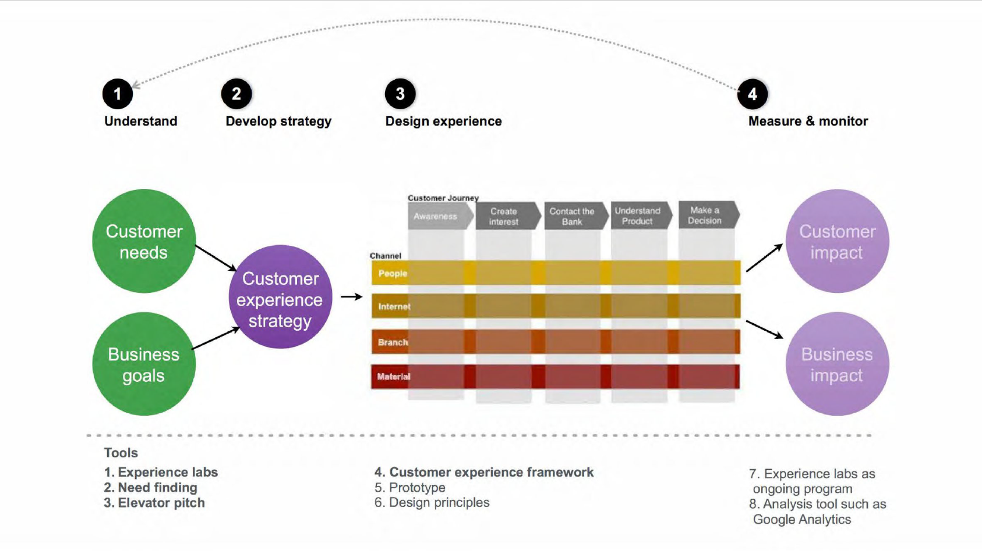

Slide 7

ПРОДУКТ
Що формує досвід
ЛЮДИ
СХ
ТЕХНОЛОГІЇ
КОМУНІКАЦІЯ
ФОРМАТ

Slide 8
ідентичне
Що формує досвід
ПРОДУКТ
унікальне
допомагають цілісна
доказ існування!
ЛЮДИ
СХ
ТЕХНОЛОГІЇ
КОМУНІКАЦІЯ
ФОРМАТ

Slide 9
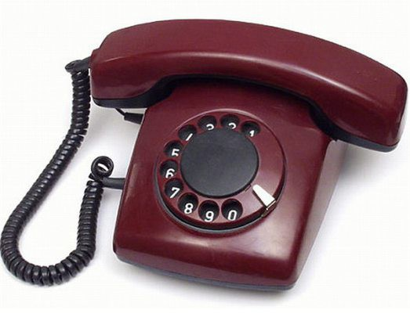
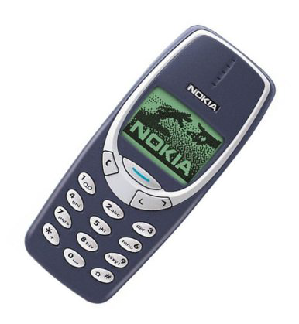
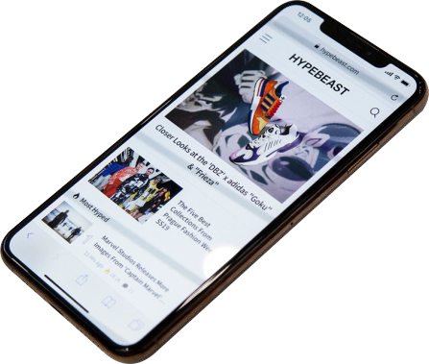
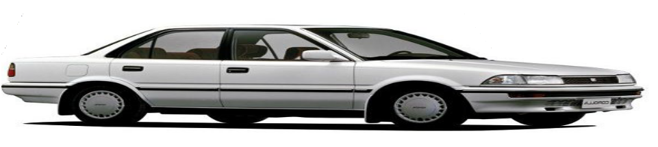
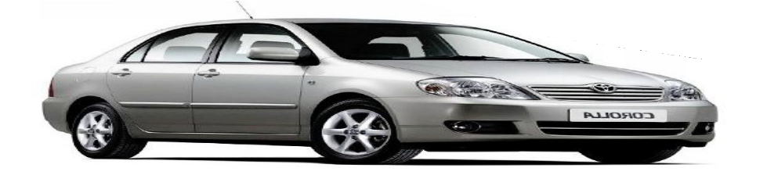
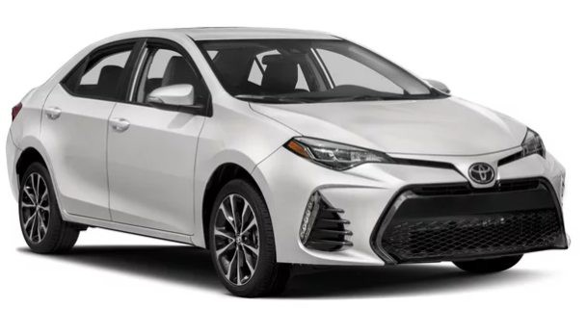

Ваш ПРОДУКТ - эволюція чи революція?
ПРОДУКТ
1990-
2000- 2018

Slide 10
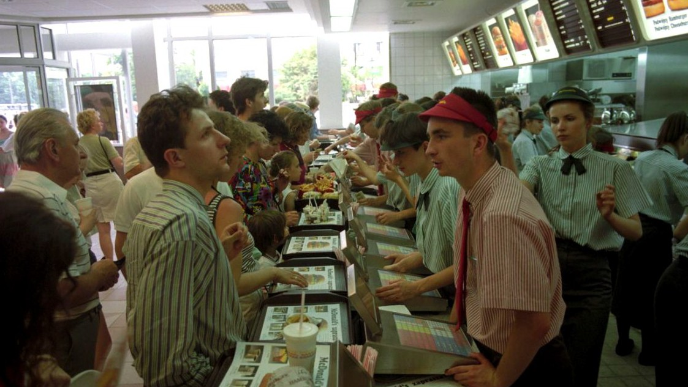

ЛЮДИ
Customer Staﬀ

Slide 11
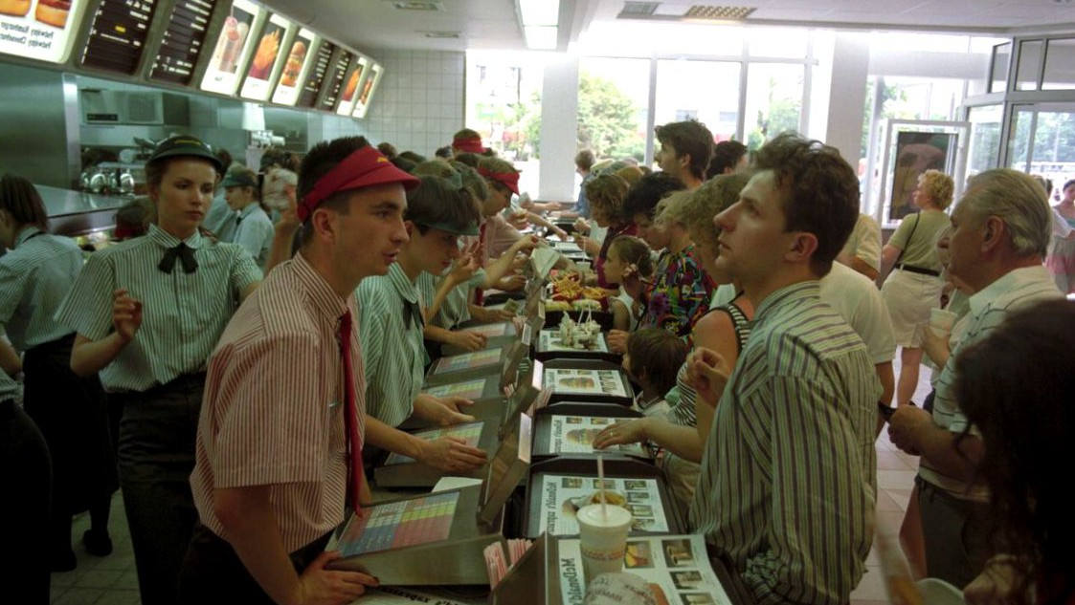
ЛЮДИ
Staﬀ Customer

Slide 12
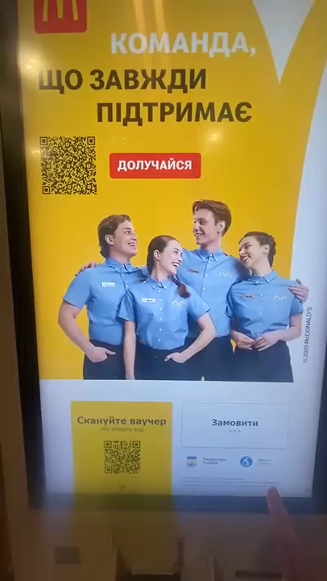
ТЕХНО
ЛОГІЇ
ТЕХНОЛОГІЇ
замінюють
чи допомагають?

Slide 13

КОМУНІ
КАЦІЯ

Slide 14
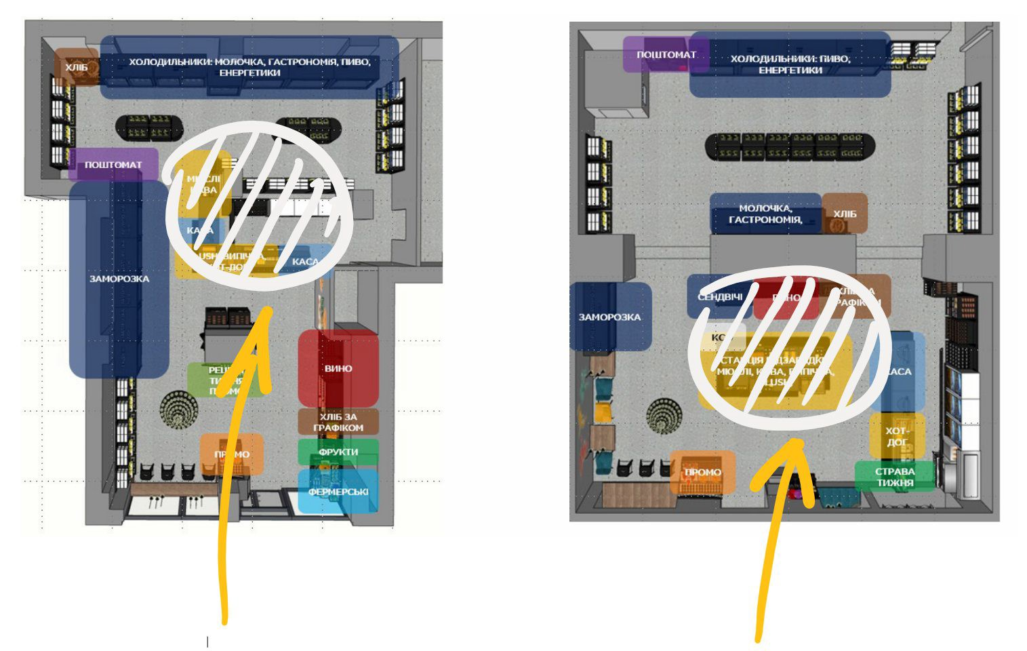

ФОРМАТ
Магазин в ЖК
Магазин біля метро

Slide 15

ФОРМАТ

Slide 16
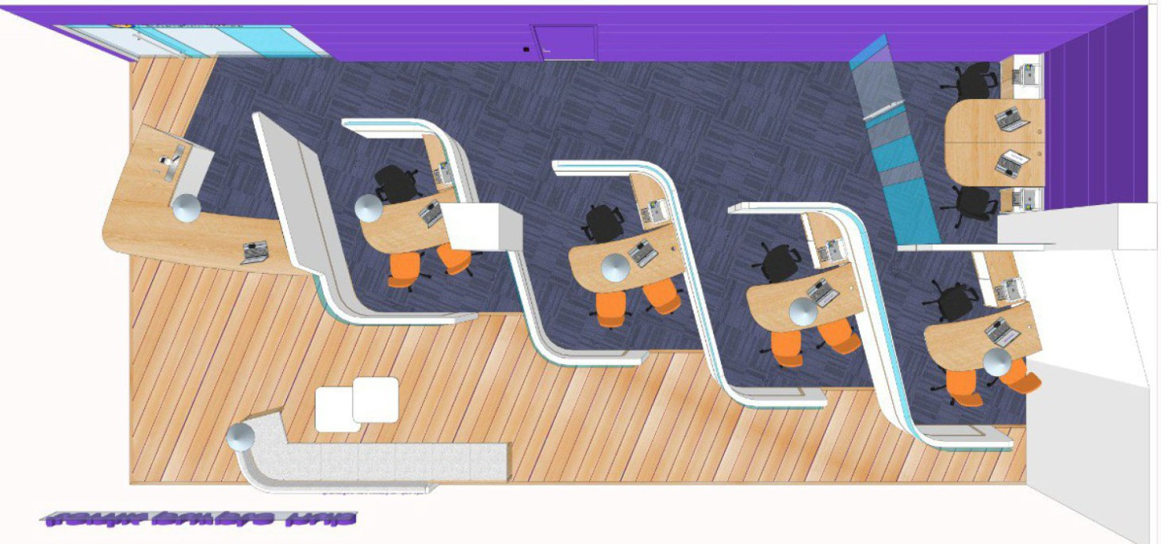

ФОРМАТ

Slide 17
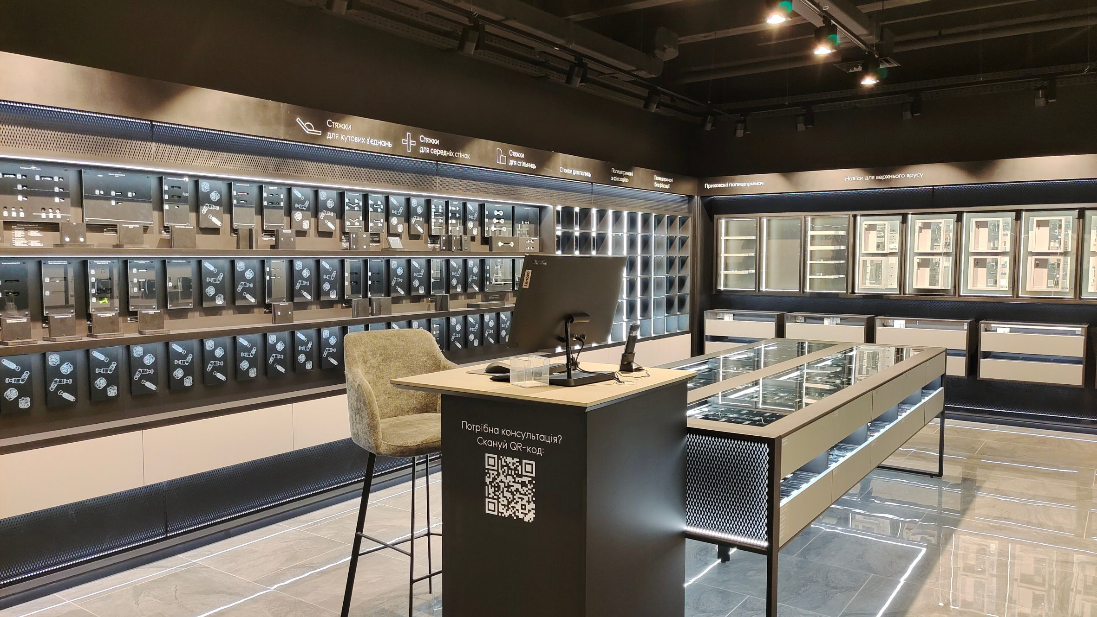
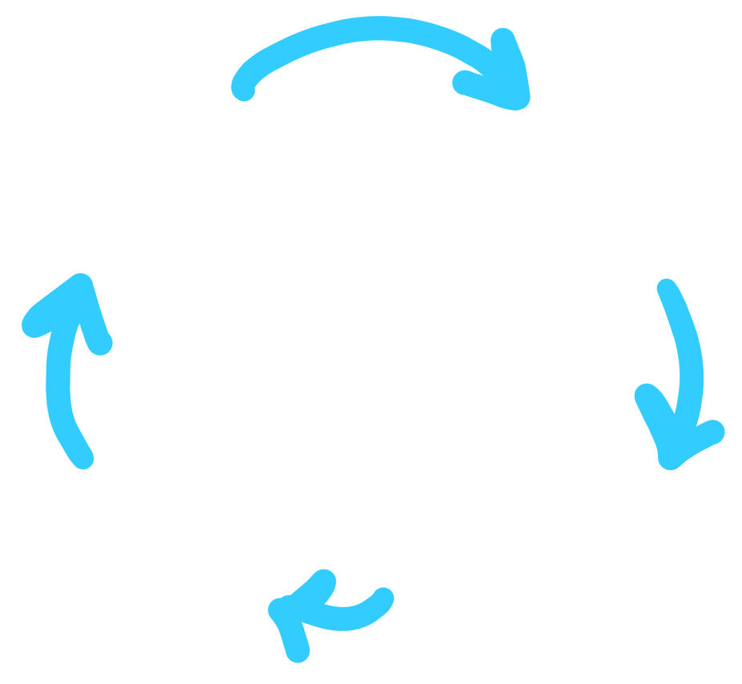
CUSTOMER
ФОРМАТ
RETAILER
SUPPLIER
CONTRACTOR

Slide 18
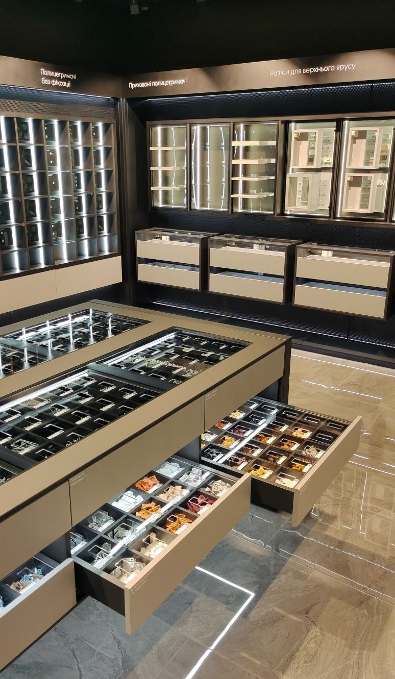
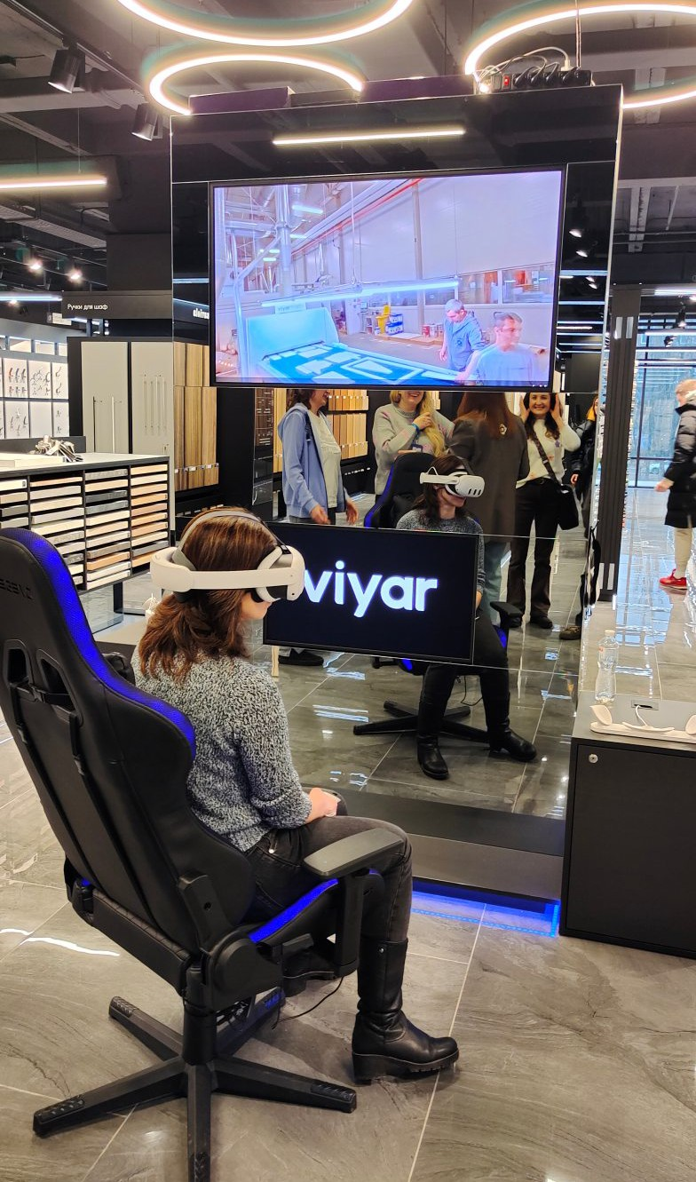


ФОРМАТ

Slide 19
А з яким найкращім досвідом порівнюєте ви?
Клієнт порівнює вас не з прямими конкурентами, а з найкращім досвідом, який він отримав деінде

Slide 20
